Slide 1
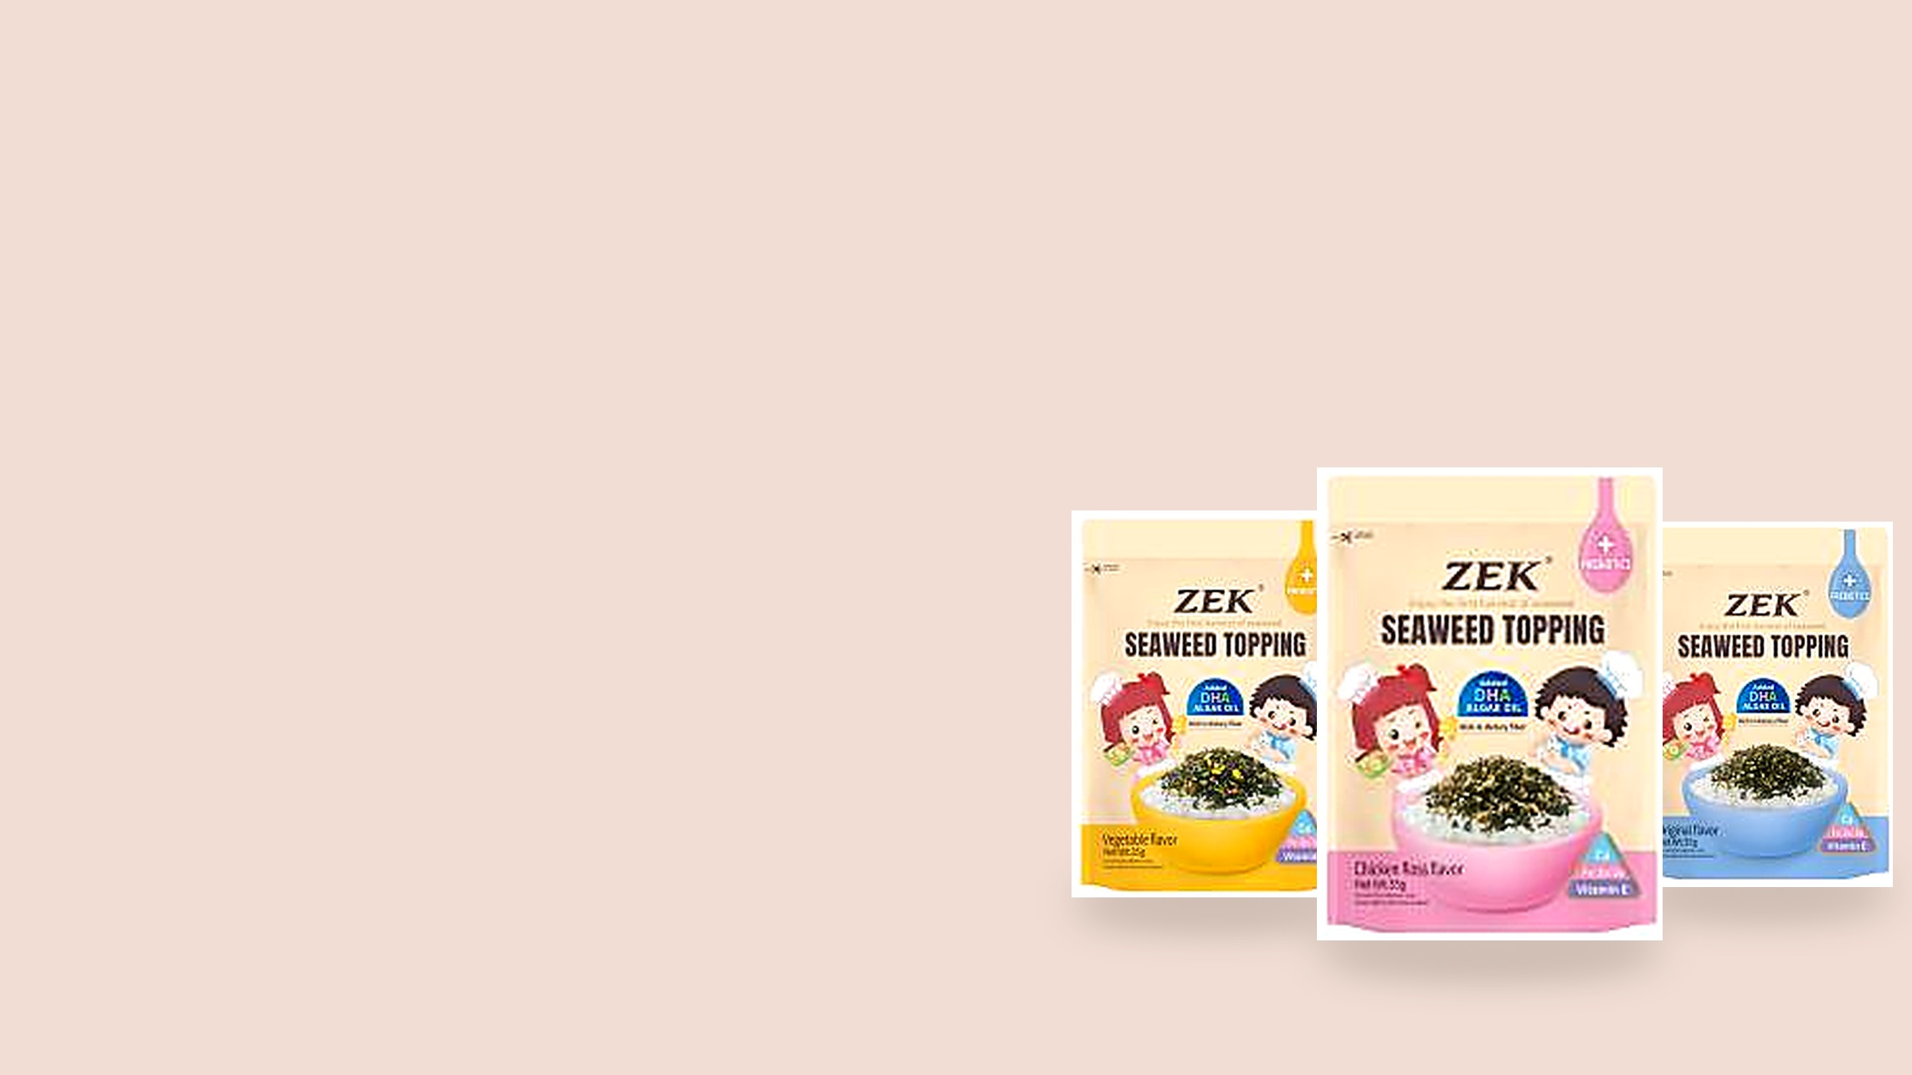
ПРОФІЛЬ ПОСТАЧАЛЬНИКА · 04
HanJin (Shanghai)
Food Co., Ltd.
Темпура, сендвічі та присипка з норі · Retail
FOB QINGDAO
ПРО КОМПАНІЮ
ZEK — «Zesty Especial Kingdom», власний бренд Hanjin Food.
Компанія заснована 2002 року у Вейхаї, головний офіс із 2014-го —
у Шанхаї. Партнери групи — тайська Singha Group і корейська
SPC Group.
2002
№1
16
рік заснування
у Вейхаї, Шаньдун
частка ринку
приправленої норі в КНР
країн
експорту
СИРОВИНА
Норі з острова Чеджу (Корея) та плантацій під Вейхаєм
лінійка Seaweed Topping · пакування постачальника
12

Slide 2
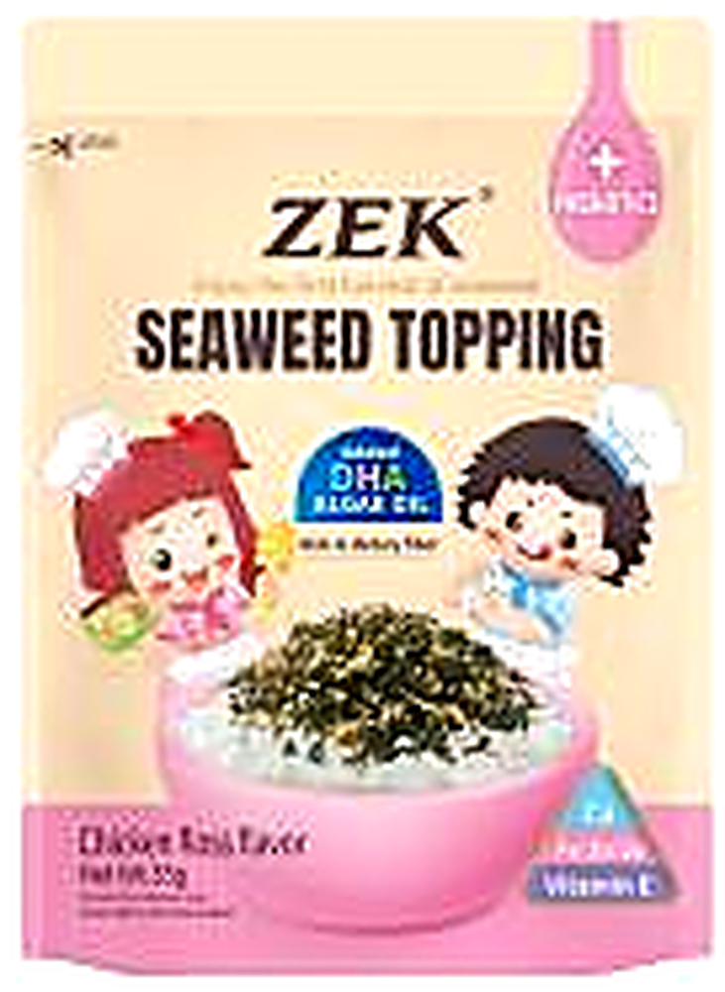
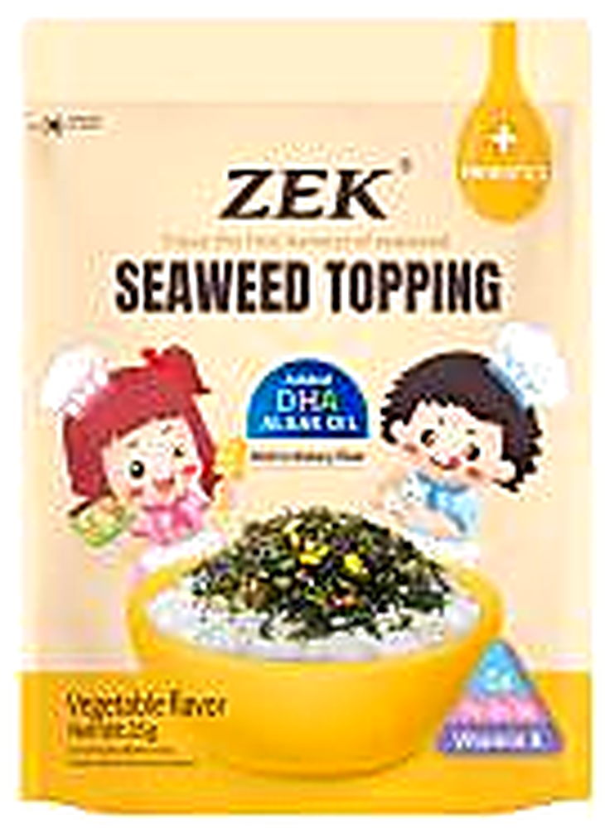

ZEK · SEAWEED TOPPING · 1/2
Присипка 35 г — собівартість
ЧОТИРИ СЦЕНАРІЇ ДОСТАВКИ
35 Г · 24 ШТ/КАРТ.
35 Г · 24 ШТ/КАРТ.
35 Г · 24 ШТ/КАРТ.
Seaweed Topping Chicken Floss
Seaweed Topping Vegetables
Seaweed Topping Sesame
Подрібнена норі з курячою стружкою — присипка до рису та супів. Збагачена DHA.
Норі-присипка з овочами. Паковання орієнтоване на дитячу аудиторію.
Норі-присипка з кунжутом — базовий смак напрямку, без м’ясних добавок.
СОБІВАРТІСТЬ · 1 ПАКЕТ 35 Г
СОБІВАРТІСТЬ · 1 ПАКЕТ 35 Г
СОБІВАРТІСТЬ · 1 ПАКЕТ 35 Г
40′ КОНТЕЙНЕР
40′ КОНТЕЙНЕР
40′ КОНТЕЙНЕР
$0,7
31,54 ₴
$0,7
31,54 ₴
$0,7
31,54 ₴
Збірний 34 м³
$0,7
33,68 ₴
Збірний 34 м³
$0,7
33,68 ₴
Збірний 34 м³
$0,7
33,68 ₴
20′ контейнер
$0,9
38,66 ₴
20′ контейнер
$0,9
38,66 ₴
20′ контейнер
$0,9
38,66 ₴
Збірний 17 м³
$0,9
40,95 ₴
Збірний 17 м³
$0,9
40,95 ₴
Збірний 17 м³
$0,9
40,95 ₴
Ціни однакові для всіх трьох смаків у межах ваги — постачальник котирує напрямок, а не артикул.
13

Slide 3



ZEK · SEAWEED TOPPING · 2/2
Присипка 70 г — собівартість
ЧОТИРИ СЦЕНАРІЇ ДОСТАВКИ
70 Г · 24 ШТ/КАРТ.
70 Г · 24 ШТ/КАРТ.
70 Г · 24 ШТ/КАРТ.
Seaweed Topping Vegetables
Seaweed Topping Sesame
Seaweed Topping Chicken
Овочева присипка у великому пакеті 70 г. Розрахована на родину або HoReCa.
Кунжутна присипка у пакеті 70 г — удвічі більший обсяг за той самий смак.
Присипка з курячою стружкою, 70 г. Найдорожча позиція в розрахунку ZEK.
СОБІВАРТІСТЬ · 1 ПАКЕТ 70 Г
СОБІВАРТІСТЬ · 1 ПАКЕТ 70 Г
СОБІВАРТІСТЬ · 1 ПАКЕТ 70 Г
40′ КОНТЕЙНЕР
40′ КОНТЕЙНЕР
40′ КОНТЕЙНЕР
$1,4
63,86 ₴
$1,4
63,86 ₴
$1,4
63,86 ₴
Збірний 34 м³
$1,5
68,19 ₴
Збірний 34 м³
$1,5
68,19 ₴
Збірний 34 м³
$1,5
68,19 ₴
20′ контейнер
$1,7
78,29 ₴
20′ контейнер
$1,7
78,29 ₴
20′ контейнер
$1,7
78,29 ₴
Збірний 17 м³
$1,8
82,92 ₴
Збірний 17 м³
$1,8
82,92 ₴
Збірний 17 м³
$1,8
82,92 ₴
Подвоєння ваги з 35 до 70 г підвищує собівартість пакета приблизно вдвічі.
14

Slide 4
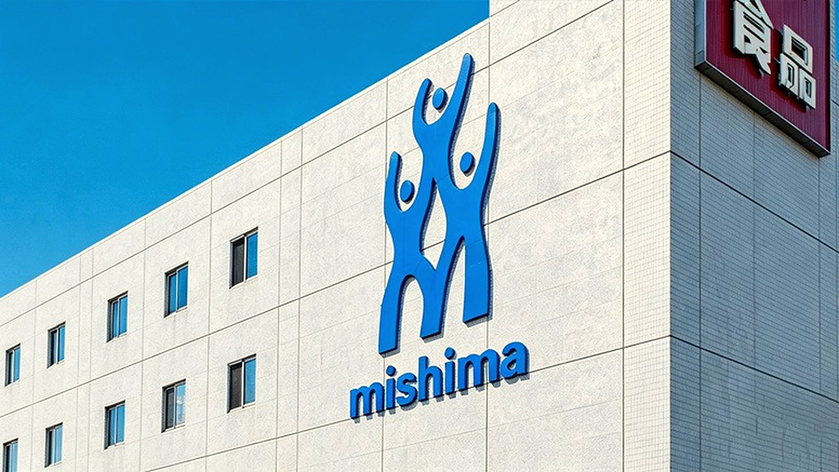
ПРОФІЛЬ ПОСТАЧАЛЬНИКА · 05
Dalian Mishima Foods
Co., Ltd.
Фурікаке, соуси та приправи Pan-Asian · Retail / OEM
FOB DALIAN, КИТАЙ
ПРО КОМПАНІЮ
Мішіма — виробник соусів, фурікаке, супових баз та юзу-продукції
(м. Далянь, пров. Ляонін, КНР). Асортимент за каталогом: класичні
соуси, пастові соуси, фурікаке в пакетах і коробках, супові бази,
очадзуке та юзу-серія.
8 SKU
17 м³
12 міс.
фурікаке в розрахунку
собівартості (25 і 50 г)
єдиний прорахований
сценарій доставки
термін придатності
(за каталогом)
У файлі розрахунку базис доставки вказано «FOB Bangkok», хоча країна походження — Китай. Невідповідність потребує уточнення до фіксації умов.
виробничий майданчик Mishima, Далянь · фото компанії
15

Slide 5
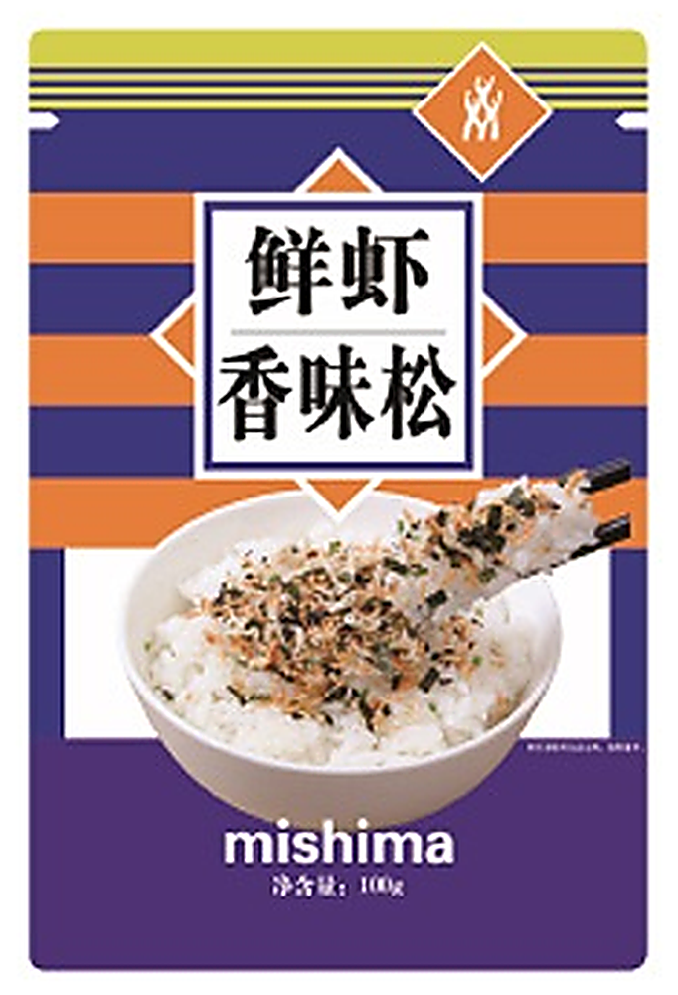
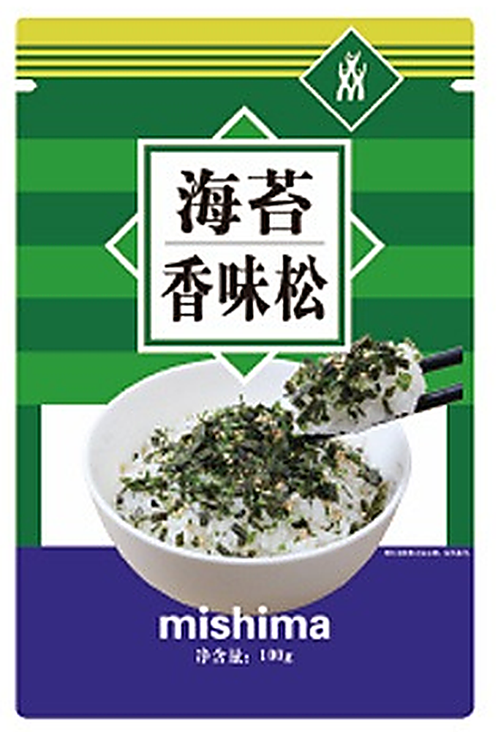
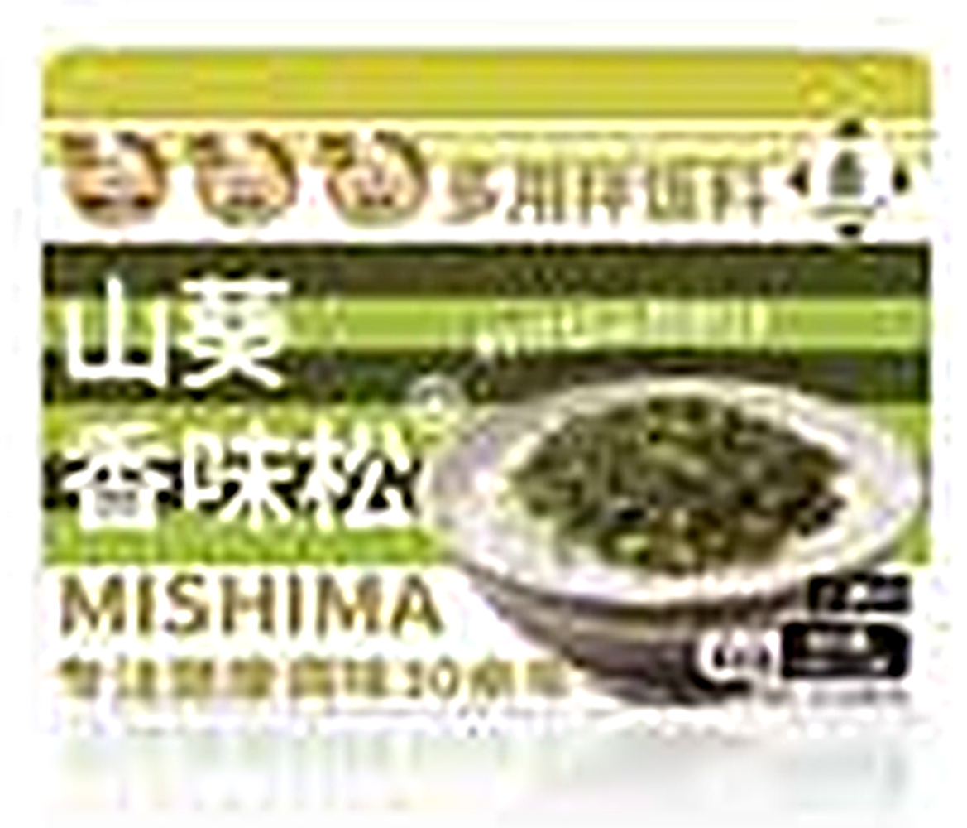
MISHIMA · FURIKAKE · 1/2
Furikake 25 г — собівартість
ЗБІРНИЙ ВАНТАЖ 17 М³
ОЧІКУЄМО ФОТО
25 Г · 20 ШТ/КАРТ.
фото — коробка 80 г з каталогу
25 Г · 20 ШТ/КАРТ.
25 Г · 20 ШТ/КАРТ.
25 Г · 20 ШТ/КАРТ.
Furikake з креветкою
Furikake васабі
Furikake зі смаком кімчі
Furikake з норі
Видима креветка та дрібна риба — джерело мікроелементів. 3–4 г на 200 г рису.
Освіжаючий аромат васабі. Підходить до смаженого, м’яса на грилі та сашимі.
Гострий профіль кімчі. У роздрібному каталозі постачальника позиція відсутня.
Кунжут і норі — базовий смак серії. Універсальна присипка до рису.
СОБІВАРТІСТЬ · 1 ПАКЕТ 25 Г
СОБІВАРТІСТЬ · 1 ПАКЕТ 25 Г
СОБІВАРТІСТЬ · 1 ПАКЕТ 25 Г
СОБІВАРТІСТЬ · 1 ПАКЕТ 25 Г
ЗБІРНИЙ ВАНТАЖ 17 М³
ЗБІРНИЙ ВАНТАЖ 17 М³
ЗБІРНИЙ ВАНТАЖ 17 М³
ЗБІРНИЙ ВАНТАЖ 17 М³
$0,72
36,49 ₴
$0,89
45,10 ₴
$0,66
33,19 ₴
$0,56
28,12 ₴
Прорахований лише збірний вантаж 17 м³ — на відміну від 4-рівневого порівняння ZEK. Для зіставлення за обсягом контейнера потрібно домоделювати сценарії 40′ / 20′ / 34 м³.
16

Slide 6
MISHIMA · FURIKAKE · 2/2
Furikake 50 г — собівартість
ЗБІРНИЙ ВАНТАЖ 17 М³
ОЧІКУЄМО ФОТО
50 Г · 64 ШТ/КАРТ.
фото — коробка 80 г з каталогу
50 Г · 64 ШТ/КАРТ.
50 Г · 64 ШТ/КАРТ.
50 Г · 64 ШТ/КАРТ.
Furikake з креветкою
Furikake васабі
Furikake зі смаком кімчі
Furikake з норі
Та сама рецептура у подвійній фасовці — 64 пакети в коробі.
Найдорожча позиція Mishima в розрахунку собівартості.
Найдешевша з 50-грамових позицій у перерахунку на пакет.
Найдешевша позиція розрахунку Mishima.
СОБІВАРТІСТЬ · 1 ПАКЕТ 50 Г
СОБІВАРТІСТЬ · 1 ПАКЕТ 50 Г
СОБІВАРТІСТЬ · 1 ПАКЕТ 50 Г
СОБІВАРТІСТЬ · 1 ПАКЕТ 50 Г
ЗБІРНИЙ ВАНТАЖ 17 М³
ЗБІРНИЙ ВАНТАЖ 17 М³
ЗБІРНИЙ ВАНТАЖ 17 М³
ЗБІРНИЙ ВАНТАЖ 17 М³
$1,38
69,91 ₴
$1,63
82,74 ₴
$1,20
60,65 ₴
$1,00
50,44 ₴
Смак «кімчі» відсутній у роздрібному каталозі постачальника — SKU та фото потребують підтвердження.
17

Slide 7
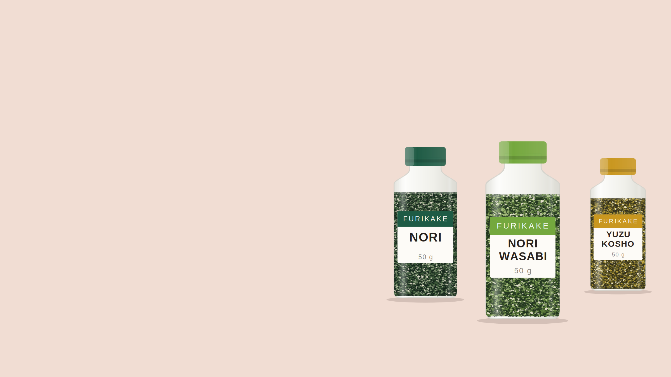
ПРОФІЛЬ ПОСТАЧАЛЬНИКА · 06
Takaokaya Co., Ltd.
(бренд Kinjirushi)
Бутильоване фурікаке та васабі-приправи · Японія
FOB ЯПОНІЯ (ПОРТ УТОЧНЮЄТЬСЯ)
ПРО КОМПАНІЮ
Заснована 1929 р., спеціалізується на продукції з автентичного
японського васабі (регіон Адзуміно). Бренд Kinjirushi. Дочірня
Takaokaya USA працює з 1986 р. Постачається у скляних «fresh-lock»
пляшечках 45–60 г — преміум «Made in Japan».
1929
7 SKU
45–60 г
рік заснування
бренду
фурікаке в розрахунку
собівартості
фасовка,
скляна пляшка
Юридична особа й пряме контактне джерело постачальника відсутні — профіль складено за відкритими даними бренду, потребує верифікації перед контрактом.
візуалізація фасовки fresh-lock · фото виробництва не надані
18

Slide 8
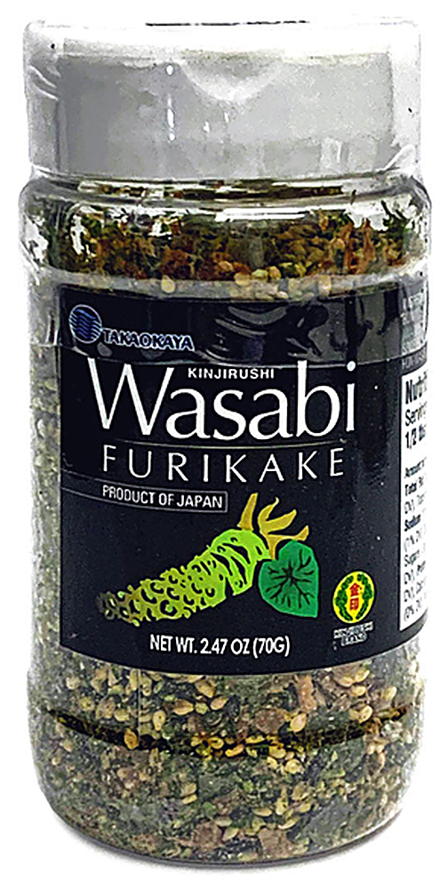
TAKAOKAYA · FURIKAKE · 1/2
Fresh-lock пляшки 50 г
ЗБІРНИЙ ВАНТАЖ 17 М³
ОЧІКУЄМО ФОТО
ОЧІКУЄМО ФОТО
50 Г · 10 ШТ/КАРТ.
фото роздрібної версії 70 г
50 Г · 10 ШТ/КАРТ.
50 Г · 10 ШТ/КАРТ.
Nori Furikake Bottle
Nori Wasabi Furikake Bottle
Yuzu Kosho Furikake Bottle
Класична норі-присипка у скляній пляшці fresh-lock.
Норі з гранулами японського васабі (регіон Адзуміно). Ціна — як у поз. 1.
Юзу-кошьо з Кюсю: цитрусова цедра та зелений перець.
СОБІВАРТІСТЬ · 1 ПАКЕТ 50 Г
СОБІВАРТІСТЬ · 1 ПАКЕТ 50 Г
СОБІВАРТІСТЬ · 1 ПАКЕТ 50 Г
ЗБІРНИЙ ВАНТАЖ 17 М³
ЗБІРНИЙ ВАНТАЖ 17 М³
ЗБІРНИЙ ВАНТАЖ 17 М³
$1,28
86,02 ₴
$1,28
86,02 ₴
$1,34
90,46 ₴
Позиції 1 і 2 мають однакову закупівельну ціну незалежно від смаку — типово для непроробленого прайсу; варто запросити поартикульну котирувку.
19

Slide 9
TAKAOKAYA · FURIKAKE · 2/2
Фасовка 45–60 г
ЗБІРНИЙ ВАНТАЖ 17 М³
ОЧІКУЄМО ФОТО
ОЧІКУЄМО ФОТО
ОЧІКУЄМО ФОТО
ОЧІКУЄМО ФОТО
45 Г · 80 ШТ/КАРТ.
60 Г · 80 ШТ/КАРТ.
45 Г · 80 ШТ/КАРТ.
45 Г · 80 ШТ/КАРТ.
Nori Katsuo Furikake
Nori Tamago Furikake
Curry Furikake
Garlic Chili Oil Furikake
Норі та стружка боніто — умамі-профіль.
Норі та яєчний порошок. Найбільша фасовка серії за тією ж ціною.
Каррі-присипка японського профілю спецій.
Часник і чилі-олія раю — гострий напрямок серії. Ціна — як у поз. 6.
СОБІВАРТІСТЬ · 1 ПАКЕТ 45 Г
СОБІВАРТІСТЬ · 1 ПАКЕТ 60 Г
СОБІВАРТІСТЬ · 1 ПАКЕТ 45 Г
СОБІВАРТІСТЬ · 1 ПАКЕТ 45 Г
ЗБІРНИЙ ВАНТАЖ 17 М³
ЗБІРНИЙ ВАНТАЖ 17 М³
ЗБІРНИЙ ВАНТАЖ 17 М³
ЗБІРНИЙ ВАНТАЖ 17 М³
$1,42
95,31 ₴
$1,42
95,31 ₴
$1,06
71,48 ₴
$1,06
71,48 ₴
Пари 4/5 і 6/7 мають ідентичну ціну незалежно від ваги (45 г vs 60 г).
20

